Slide 1
Komunikační prostředky
Vytvořila: Jana Vyhnanovská 6.A

Slide 2
Email
Email je poslední dobou jeden z nejvíce používaných komunikačních prostředků.
Nejčastěji se používá k odeslání úkolů panu učiteli/ učitelce.
Email umožňuje odeslat vzkaz s přílohou (obrázku, hudby, souboru,...)

Slide 3
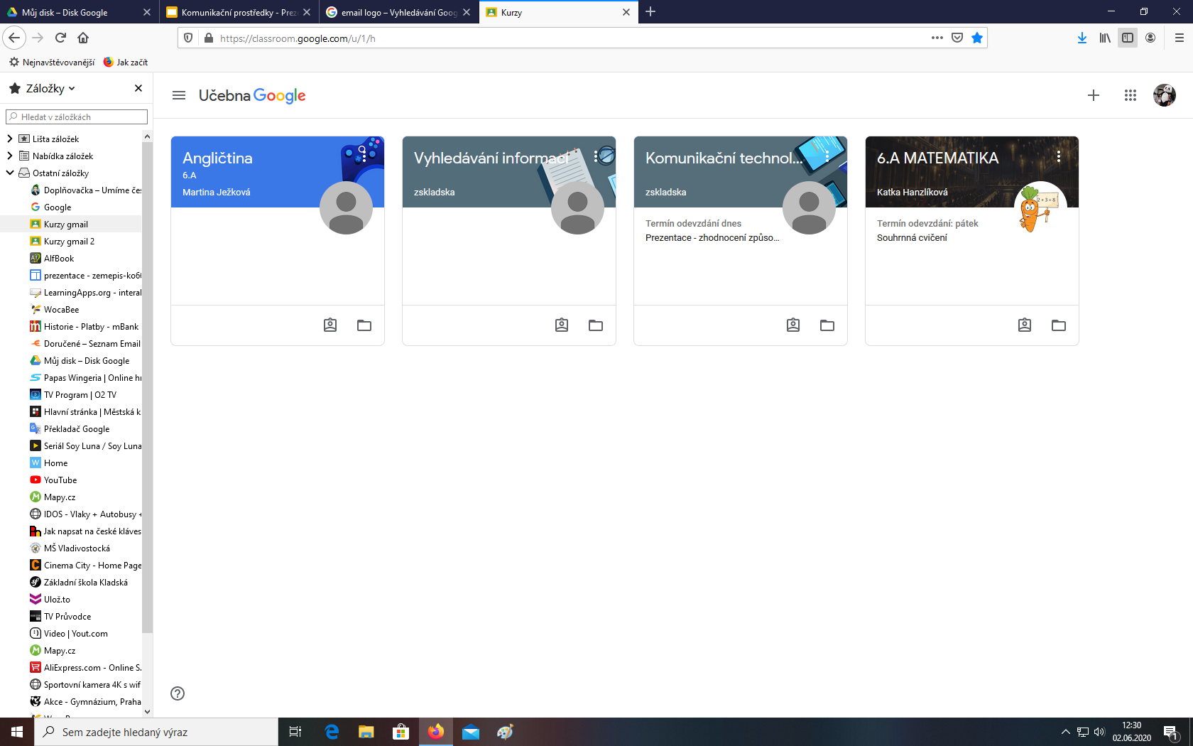
Google classroom
Google classroom, nebo-li Google učebnu nejčastěji využívají učitelé pro zadávání úkolů.
Tato stránka zaznamenává odevzdávání úkolů dětí.

Slide 4
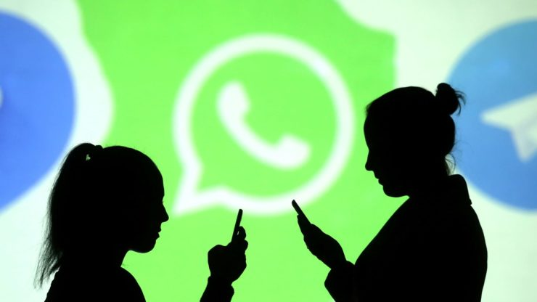
WhatsApp
WhatsApp slouží k odesílání zpráv, telefonování a videochatu.
Nejčastěji mezi přáteli, nebo rodinou.
Umožňuje lehké vytváření skupin.
Na WhatsAppu lze vytvořit účet a podle svého ho upravit (např. fotku)

Slide 5
Instagram
Umožňuje vkládat fotografie, obrázky, nebo videa na tuto sociální síť.
Na této sociální síti též lze vytvořit skupiny a telefonovat přes videochat.
Také můžete vytvořit vlastní “příběh” (stories).

Slide 6
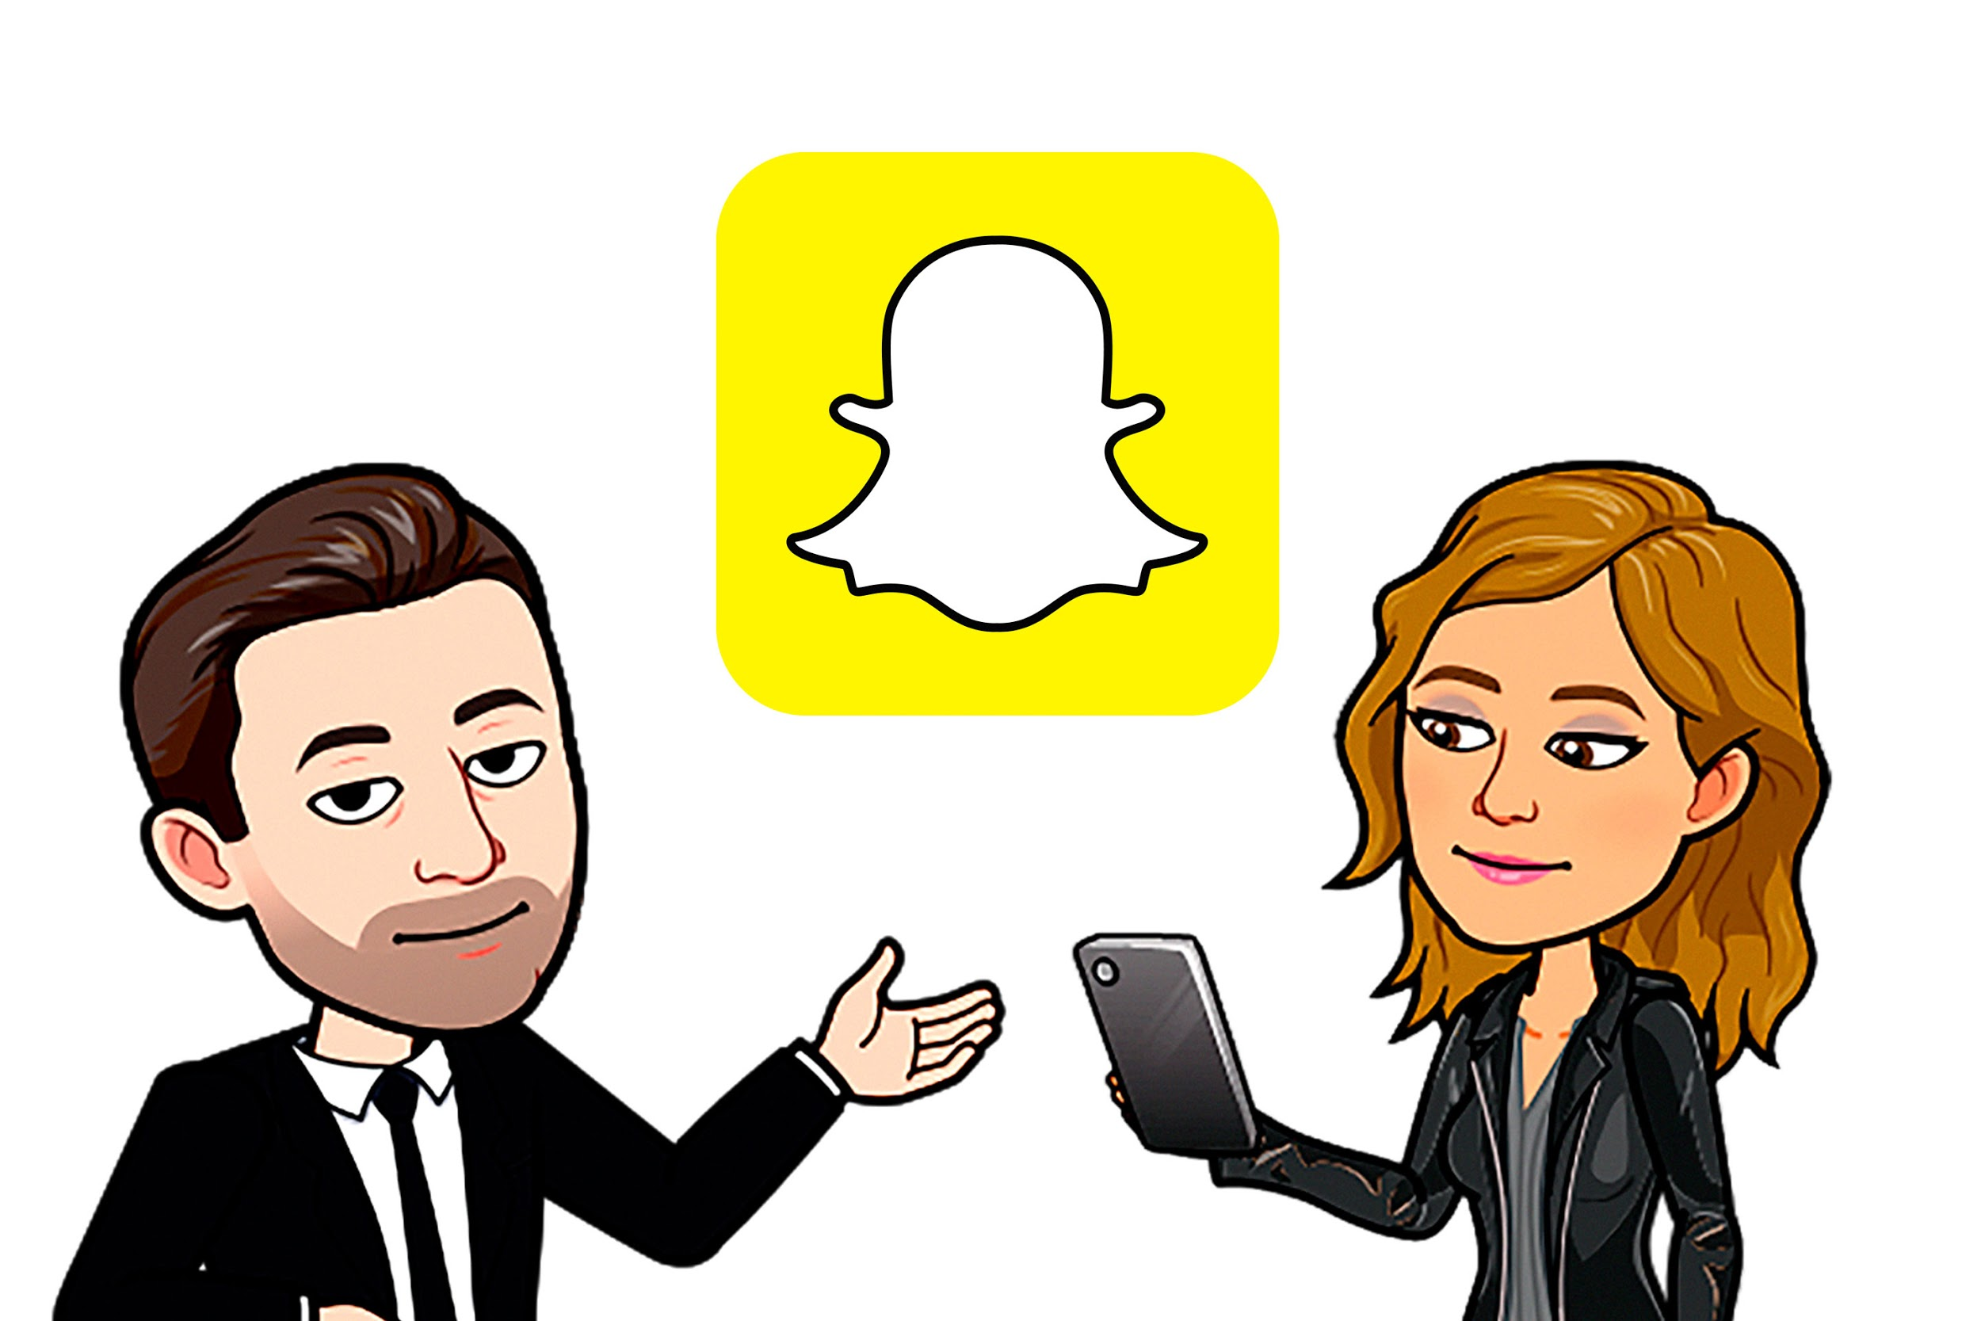
Snapchat
Na Snapchatu lze vytvořit účet přes který můžete fotit selfie s filtrem.
Také je možné umisťovat své vyfocené fotografie na Internet (na Snapchat)
Zde lze vytvořit vlastní tzv. bitmoji, nebo-li postavičku, která by Vás měla napodobovat.

Slide 7
Konec
Děkuji za Vaši pozornost

